Slide 1
Boites à outils BTP et Mobilier
Restitution parcours BTP et Mobilier
30 juin 2023

Slide 2
Sommaire
01
Mission achats circulaires
02
Charte d’engagement
03
Boîte à outils BTP
04
Boîte à outils Mobilier

Slide 3
1
Mission achats circulaires

Slide 4
LES MISSIONS DU GIP MAXIMILIEN
Accompagner les acheteurs publics franciliens dans la dématérialisation totale de leurs procédures d’achat
Rendre les marchés publics plus accessibles aux entreprises
Promouvoir les achats responsables
Construire un service public fondé sur la solidarité entre tous types d’entités

Slide 5
LE PORTAIL DE L’ADMINISTRATION NUMÉRIQUE EN ÎLE-DE-FRANCE
Maximilien : Opérateur public de services numériques
Accompagner la transformation numérique des administrations, des acteurs publics territoriaux et des entreprises.
Déployer des outils et services mutualisés
Proposer à des coûts raisonnables des solutions (Profil acheteur, parapheur, tiers de transmission…).
Proposer un accompagnement adapté
Mettre à disposition des outils et des services en tenant compte de vos spécificités.

Slide 6
Le réseau francilien des achats responsables
Accompagnement sur le volet social et environnemental
Ateliers thématiques
Parcours et cycles
Conseils et accompagnement via 2 guichets
Pour tous les acheteurs publics franciliens
Ressources et informations sur le site internet du GIP Maximilien et la page Youtube
Espace d’échange sur l’espace Rapidd réservé aux acheteurs publics franciliens + lettre d’information

Slide 7
Mission achats circulaires
Faire de l'Île-de-France un territoire exemplaire en matière d’achats responsables en mettant en œuvre un programme qui réponde aux besoins des acteurs de la commande publique.

Slide 8
Mission achats circulaires
Formation initiale à la commande publique Circulaire et Environnementale
→ Acquérir des bases de connaissances solides sur la commande publique circulaire et environnementale et son écosystème
4 Parcours par familles d’achat prioritaires
Bâtiment et travaux publics
Mobilier et fournitures de bureau
Équipement électriques et électroniques
Vêtements professionnels et EPI
→ Maîtriser les enjeux spécifiques à chaque segment d’achat et engager des actions

Slide 9
Mission achats circulaires

Slide 10
2
Charte d’engagement

Slide 11
Charte d’engagement
Charte rédigée par le cabinet SKOV Avocats pour le GIP Maximilien
Permet aux acheteurs de s’engager dans l’économie circulaire et de progresser dans leur pratique
Peut être librement téléchargée depuis le site du GIP Maximilien et utilisée en interne

Slide 12
Charte d’engagement
La charte comporte :
6 engagements
Des objectifs à atteindre (3 niveaux)
3 points de vigilance
Des éléments de suivi de la mise en œuvre
Un glossaire

Slide 13
3
Boîte à outils BTP

Slide 14
Le parcours BTP
Un parcours en 4 temps :
Une réunion de sensibilisation aux enjeux environnementaux des achats du BTP
3 groupes de travail pour définir les besoins des acheteurs
Création d’une boîte à outils spécifique par le groupement GME et le GIP Maximilien

Slide 15
La boîte à outils BTP
Des outils conçus par et pour vous :
Informations sur la réglementation, les normes et les labels ;
Liste des acteurs dans le domaine du réemploi et la gestion des déchets ;
Clausier, etc.

Slide 16
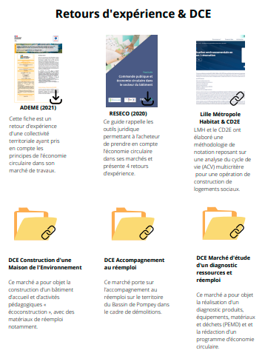
La boîte à outils BTP
Des ressources complémentaires :
Ressources sur la réglementation, les labels, les certifications ;
Liens vers des centres de ressources et boîtes à outils ;
Ressources proposant des leviers d’actions ;
Retours d’expériences ;
DCE.

Slide 17
La boîte à outils BTP
Une collaboration avec Ekopolis, association loi 1901 œuvrant dans les domaines de la construction et de l’aménagement.
Masterclass ;
Petits-déjeuners techniques ;
Dossiers thématiques ;
Retours d’expériences ;
Centre de ressources.

Slide 18
Les autres missions du GIP Maximilien
Présentation des deux autres missions « achats responsables » du GIP Maximilien :
Le Guichet vert
Vous aider dans l’intégration de clauses environnementales
La MACS
Vous aider dans l’intégration de clauses sociales

Slide 19
4
Boîte à outils Mobilier

Slide 20
Merci !
mapce@maximilien.fr

